Slide 1
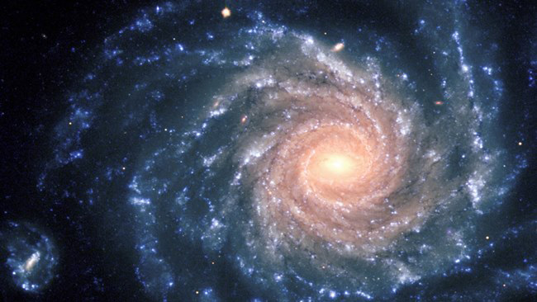
CHƯƠNG X
BÀI 55: NGÂN HÀ

Slide 2

Em đã từng nghe Sự tích ngày Ngưu Lang, Chức Nữ chưa ?
Trong sự tích có nhắc đến việc Ngọc Hoàng đã xây cây cầu trên sông Ngân Hà để Ngưu Lang Chức nữ gặp nhau vào mỗi tháng 7.
Vậy Ngân Hà theo các em hiểu là gì và nhìn thấy nó khi nào ?
Các em có thể miêu tả về Ngân Hà không ?
Bài học ngày hôm nay chúng ta sẽ tìm hiểu về Ngân Hà

Slide 3
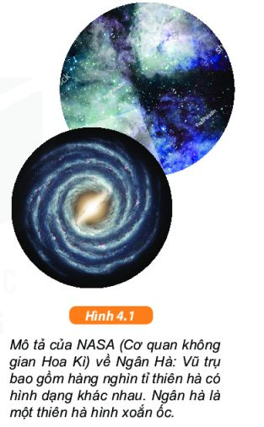
Ngân Hà
Dựa vào thông tin bài học cùng thảo luận :
- Tại sao có tên là Ngân Hà ?
Vì Ngân Hà là một tập hợp hàng trăm tỷ thiên thể liên kết với nhau bằng lực hấp dẫn , trong đó có Hệ Mặt Trời của chúng ta . Từ Trái đất ta thấy giống một dòng sông nên được gọi là Ngân Hà.

Slide 4
Ngân Hà
Dựa vào thông tin bài học cùng thảo luận :
- Ngân Hà có hình dạng gì ? Và Hệ Mặt Trời nằm ở vị trí nào ?
Ngân Hà có hình xoắn ốc với 4 hình xoắn chính ( gọi là 4 cánh tay) và Hệ Mặt Trời nằm gần rìa một trong 4 vòng xoắn chính đó.

Slide 5
Ngân Hà
Dựa vào thông tin bài học cùng thảo luận :
Kích thước của Ngân Hà như thế nào ?
Đường kính khoảng 100000 năm sánh sáng , bề dày khoảng 300 năm ánh sáng
Năm ánh sáng là đơn vị đo khoảng cách trong thiên văn

Slide 6
Ngân Hà
Dựa vào thông tin bài học cùng thảo luận :

Slide 7
Ngân Hà
Từ video đầu bài :Mô tả lại chuyển động của Ngân Hà trong vũ trụ.
- Ngân Hà chuyển động khoảng 600 000 m/s , Những vòng xoắn ốc của Ngân Hà trong đó có các thiên thể chuyển động cùng với Ngân Hà, Ngân Hà cũng tự quay quanh lõi của mình nên quỹ đạo và chuyển động của nó rất phức tạp.

Slide 8
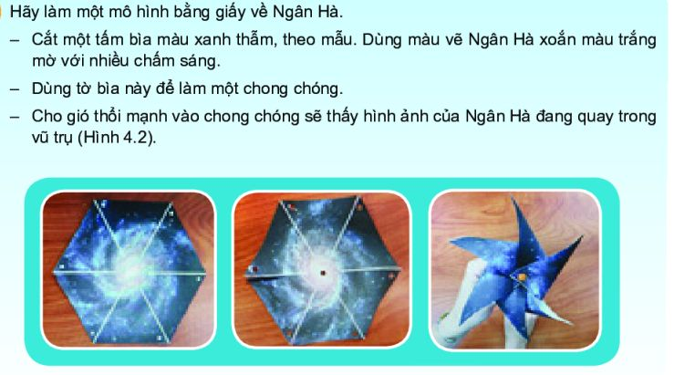
Ngân Hà
Thực hành làm theo nhóm : Dải Ngân Hà có mô hình giống một chiếc chong chóng

Slide 9
Ngân Hà
Ngân Hà là một tập hợp hàng trăm tỷ thiên thể liên kết với nhau bằng lực hấp dẫn , trong đó có Hệ Mặt Trời của chúng ta . Từ Trái đất ta thấy giống một dòng sông nên được gọi là Ngân Hà.
Ngân Hà có hình xoắn ốc với 4 hình xoắn chính ( gọi là 4 cánh tay) và Hệ Mặt Trời nằm gần rìa một trong 4 vòng xoắn chính đó.
TỔNG KẾT 1
Đường kính khoảng 100000 năm sánh sáng , bề dày khoảng 300 năm ánh sáng
Năm ánh sáng là đơn vị đo khoảng cách trong thiên văn
- Ngân Hà chuyển động khoảng 600 000 m/s , Những vòng xoắn ốc của Ngân Hà trong đó có các thiên thể chuyển động cùng với Ngân Hà, Ngân Hà cũng tự quay quanh lõi của mình nên quỹ đạo và chuyển động của nó rất phức tạp.

Slide 10
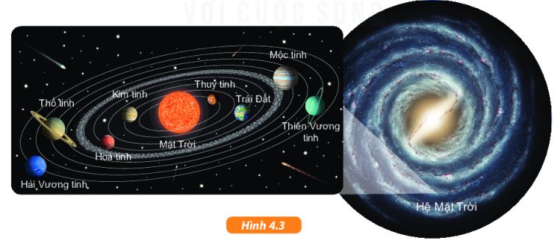
II. Ngân Hà và Hệ Mặt Trời
Nêu vị trí của Hệ Mặt Trời trong dải Ngân Hà .
Hệ Mặt Trời nằm ở rìa một vòng xoắn của dải Ngân Hà cách tâm Ngân Hà khoảng 26 000 năm ánh sáng

Slide 11
II. Ngân Hà và Hệ Mặt Trời
Kích thước của Hệ mặt Trời so với Ngân Hà như thế nào ?
Hệ Mặt Trời vô cùng nhỏ so với Ngân Hà,

Slide 12
II. Ngân Hà và Hệ Mặt Trời
Hệ Mặt Trời chuyển động như thế nào so với Ngân Hà ?
Hệ mặt Trời chuyển động quanh tâm của Ngân Hà,với tốc độ 220 000 m/s nhưng phải mất 230 triệu năm mới quay được 1 vòng.

Slide 13
II. Ngân Hà và Hệ Mặt Trời
TỔNG KẾT 2 :
* Hệ Mặt Trời nằm ở rìa một vòng xoắn của dải Ngân Hà cách tâm Ngân Hà khoảng 26 000 năm ánh sáng
* Hệ Mặt Trời vô cùng nhỏ so với Ngân Hà,
* Hệ mặt Trời chuyển động quanh tâm của Ngân Hà,với tốc độ 220 000 m/s nhưng phải mất 230 triệu năm mới quay được 1 vòng.

Slide 14
Trò chơi : Đúng- Sai

Slide 15



Hệ Mặt Trời là bộ phận chủ yếu của Ngân Hà ?
Qùa của bạn là 3 cái kẹo
Sai
GO HOME

Slide 16
Dải Ngân Hà chuyển động trên bầu trời đêm cũng như các vì sao mà ta nhìn thấy ?
Quà của bạn là 9 điểm
Đúng
GO HOME

Slide 17
Từ Trái Đất ta có thể nhìn thấy toàn bộ Ngân Hà ?
Quà của bạn là 1 quyển vở
Sai
GO HOME

Slide 18
Hệ Mặt Trời chuyển động quanh tâm của Ngân Hà , đồng thời chuyển động cùng Ngân Hà ?
Quà của bạn là 8 điểm
Đúng
GO HOME

Slide 19
KẾT THÚC BÀI HỌC

